Slide 1

আজকের পাঠে সকলকে
স্বাগতম

Slide 2


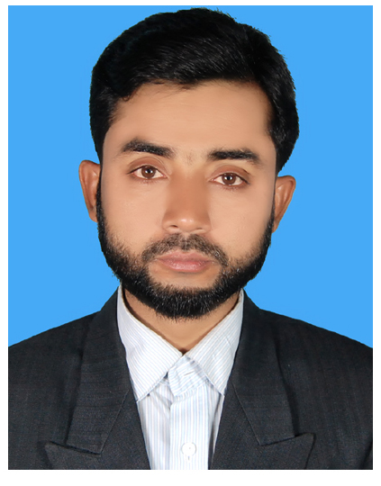
মোঃ ফারুক হোসেন চৌধুরী
সহকারি শিক্ষক (ব্যবসায় শিক্ষা)
নোয়াগাঁও উচ্চ বিদ্যালয়
নবীনগর, ব্রাহ্মণবাড়িয়া
মোবাইল : ০১৭১২৪৯২৬৪৮
E-mail : farukchowdhury661@yahoo.com
বিষয় : হিসাব বিজ্ঞান
শ্রেণি : নবম
অধ্যায় : ৬ষ্ঠ
সময় : ৫০ মিনিট
তারিখ : 25/০4/২০১9 খ্রীঃ

Slide 3
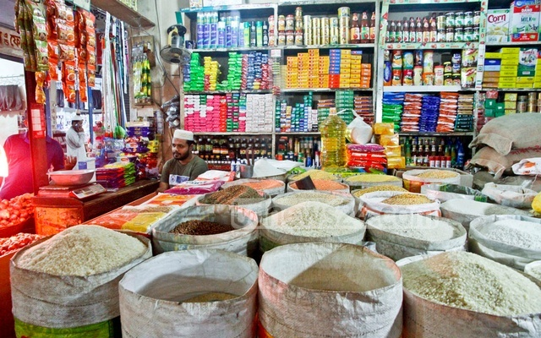
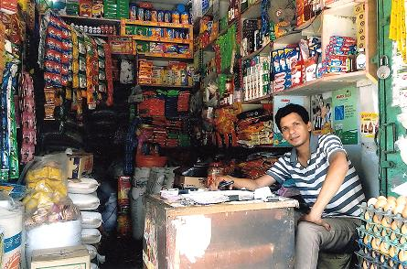
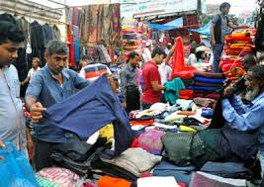
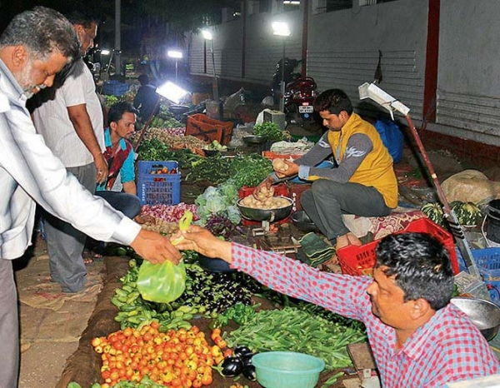
Notes:
শিক্ষার্থীদের বিভিন্ন প্রশ্ন জিজ্ঞাসা করে পাঠের শিরোনাম ঘোষনা করব।

Slide 4
ক্রয় জাবেদা

Slide 5
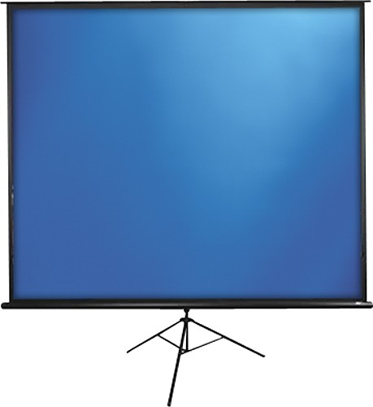
এই পাঠ শেষে শিক্ষার্থীরা...
১। ক্রয় জাবেদা কী তা বলতে পারবে ;
২। কারবারি বাট্রা কী তা বলতে পারবে ;
৩। চালানের ভিত্তিতে ক্রয় জাবেদা প্রস্তুত করতে পারবে ।

Slide 6
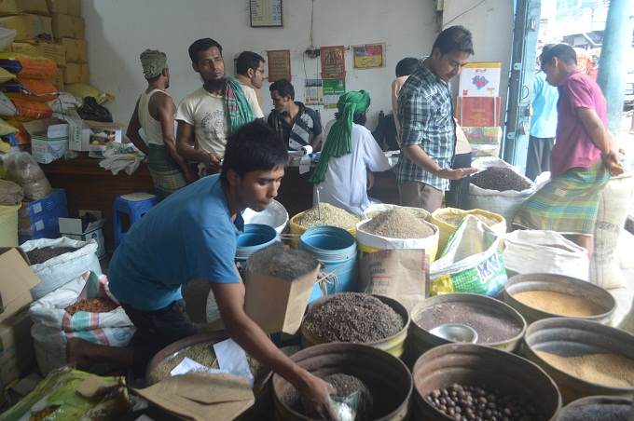
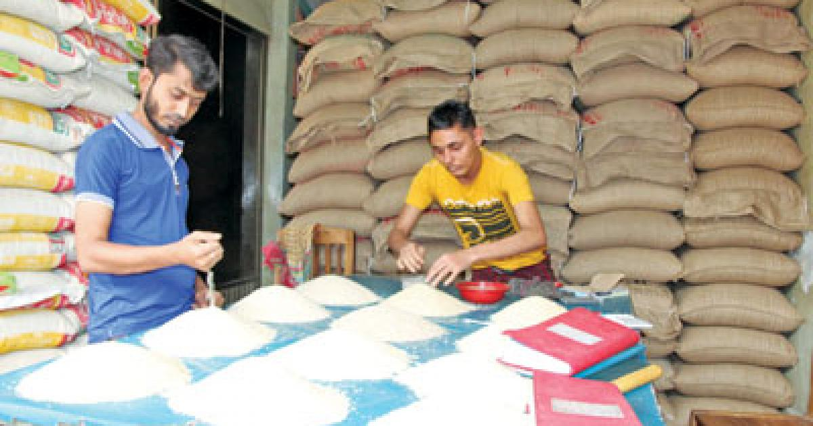
ক্রয়
Notes:
শিক্ষার্থীদের বিভিন্ন প্রশ্ন জিজ্ঞাসা করব।

Slide 7
# ক্রয় জাবেদাঃ বিক্রয়ের উদ্দেশ্যে প্রতিষ্ঠান যাহা ক্রয় করে তাই পণ্য। এই পণ্য নগদে ও বাকি উভয় মাধ্যমেই হতে পারে। বাকীতে ক্রয়কৃত পণ্য ক্রয় জাবেদায় লিপিবদ্ধ করা হয়।

Slide 8

বিক্রয় বৃদ্ধির জন্য বিক্রেতা যখন পূর্ব নির্ধারিত বিক্রয়মূল্য অপেক্ষা কম মূল্যে পণ্য বিক্রয় করে তা কারবারি বাট্রা হিসেবে গণ্য করা হয় ।
স্যার কারবারি বাট্রা কী?

Slide 9
সময়
০৫ মিনিট
একক কাজ
২। কারবারি বাট্রা কাকে বলে ? ১৫০০০ টাকার ৫% কারবারি বাট্রা বের কর ।

Slide 10
চালানের নমুনা
সওদাগর এজেন্সি
৫১/৩, বাদামতলি, সদরঘাট,ঢাকা
চালান নং ১৬৫
তারিখ : ২ মে ২০১৭
ক্রেতার নাম : রাহা ট্রেডার্স
ঠিকানা : ২৩/২, কাঠাল বাগান , ঢাকা
চালান
ক্রমিক নং | মালের বিবরণ | দর (টাকা) | পরিমাণ | পরিমাণ (টাকা)
১ | নাজির শাইল চাল বাদঃ কারবারি বাট্রা (৫%) | ৪০ | ১০০০ কেজি | ৪০০০০ ২০০০
৩৮০০০
কথায় : আটত্রিশ হাজার টাকা
বিক্রয় শর্ত :২/১০, নীট ৩০
বিঃদ্রঃ ভুল-ত্রুটি সংশোধনযোগ্য
বিক্রেতার স্বাক্ষর
 চালানের উপর ভিত্তি করে ক্রয় জাবেদা প্রস্তুর করা হয়।

Slide 11
ক্রয় জাবেদা এর নমুনা ছক
তারিখ | ক্রেডিট হিসাব খাত | শর্ত | চালান নম্বর | সূত্র | ক্রয় হিসাব ডেবিট পাওনাদার হিসাব ক্রেডিট

Slide 12
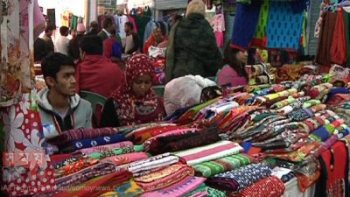
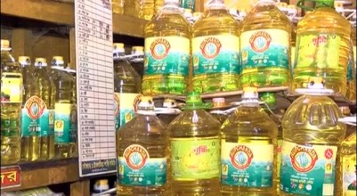
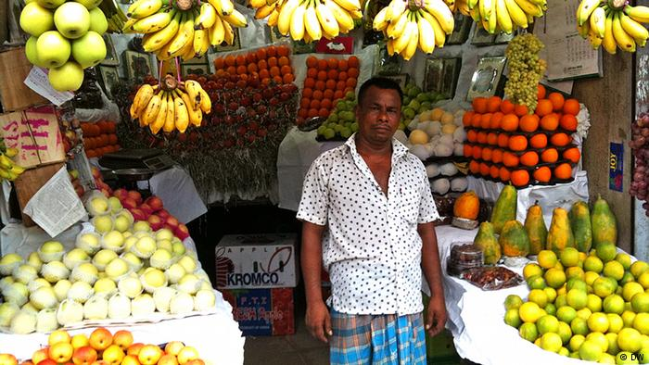
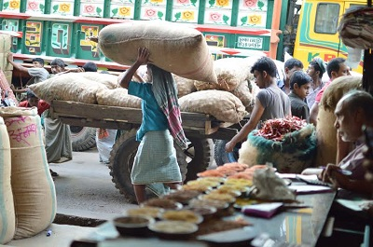
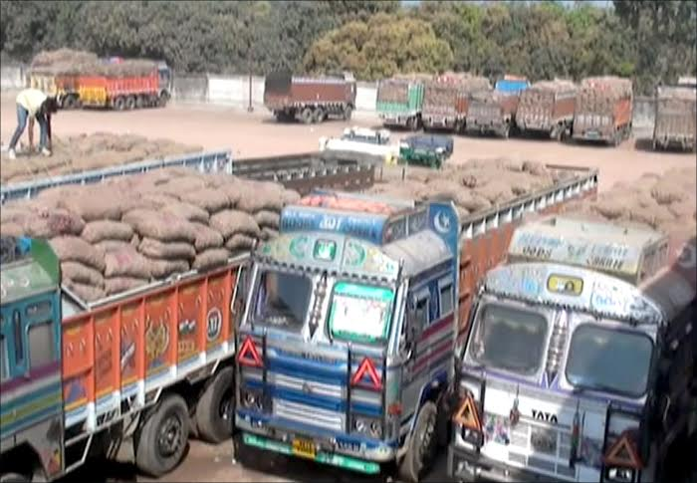

Slide 13
দলিয় কাজ
সময় : ১০ মিনিট
জনাব শাহজাহান ঢাকার কাওরান বাজারের একজন পাইকারি ব্যবসায়ি। তার প্রতিষ্ঠানে ২০১৬ সালের ডিসেম্বর মাসের কতিপয় লেনদেন নিম্নরুপঃ
ডিসেম্বর ১ মিলি ষ্টোরস, ঢাকা এর নিকট থেকে প্রতি কেজি ১০০ টাকা দরে ৫০ কেজি মশুর ডাল ক্রয় । কারবারি বাট্রা ২% চালান নং ২১৫ । পরিবহণ খরচ ২০০ টাকা ।
ডিসেম্বর ৫ জনি ট্রেডার্সের নিকট থেকে প্রতি পাউন্ড ২০০ টাকা দরে ৫০০ পাউন্ড চা ক্রয় । কারবারি বাট্রা ৫% । চালান নং ৩২০ ।
ডিসেম্বর ৮ রতন ষ্টোরস এর নিকট প্রতি পাউন্ড ২২০ টাকা দরে ১০০ পাউন্ড চা বিক্রয় । কারবারি বাট্রা ৩% । চালান নং ২৫৪ । কুলির মজুরি ২০০ টাকা ।
ডিসেম্বর ১২ জাফর ব্রাদার্সের নিকট থেকে প্রতি লিটার ১২০ টাকা দরে ৩০০ লিটার সয়াবিন তেল ক্রয় । কারবারি বাট্রা ৪% । চালান নং ২৬২ ।
প্রশ্নঃ উপরোক্ত লেনদেনের ভিত্তিতে জনাব শাহজাহানের ক্রয় জাবেদা প্রস্তুত কর।

Slide 14
মূল্যায়ন
ক্রয় জাবেদা কাকে বলে ?
ক্রয় জাবেদা কিসের ভিত্তিতে তৈরি করা হয় ?
বাকিতে ক্রয় কোন জাবেদায় লিপিবদ্ধ করা হয় ?

Slide 15
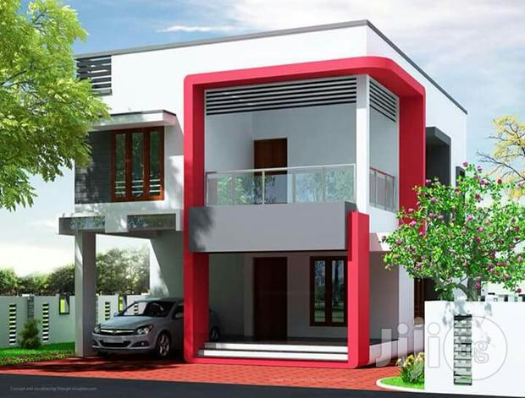
বাড়ির কাজ
জনাব শাহিন ঢাকার কাওরান বাজারের একজন পাইকারি ব্যবসায়ি। তার প্রতিষ্ঠানে ২০১৬ সালের ডিসেম্বর মাসের কতিপয় লেনদেন নিম্নরুপঃ
ডিসেম্বর ১ রনি ষ্টোরস, ঢাকা এর নিকট থেকে প্রতি কেজি ৬০ টাকা দরে ৫০০ কেজি চিনি ক্রয় । কারবারি বাট্রা ২% চালান নং ২১৫ । পরিবহণ খরচ ২০০ টাকা ।
ডিসেম্বর ৫ জনি ট্রেডার্সের নিকট থেকে প্রতি পাউন্ড ১৮০ টাকা দরে ১০০০ পাউন্ড চা ক্রয় । কারবারি বাট্রা ৫% । চালান নং ৩২০ । প্যাকিং খরচ ২৫০ টাকা ।
ডিসেম্বর ৮ রতন ষ্টোরস এর নিকট প্রতি পাউন্ড ২২০ টাকা দরে ১০০ পাউন্ড চা বিক্রয় । কারবারি বাট্রা ৩% । চালান নং ২৫৪ । কুলির মজুরি ২০০ টাকা ।
প্রশ্নঃ উপরোক্ত লেনদেনের ভিত্তিতে জনাব শাহিনের ক্রয় জাবেদা প্রস্তুত কর ।

Slide 16

ধন্যবাদ

